Slide 1
Маленький Айболит

Slide 2
Цель проекта
Цель : повышение качества знаний о здоровом образе жизни, здоровье и медицине детей дошкольного и школьного возраста в игровом формате.

Slide 3
Описание проекта:
Проект «Маленький Айболит» направлен на популяризацию среди детей дошкольного и школьного возраста полезных привычек, значения личной гигиены в укреплении здоровья и здорового образа жизни .

Slide 4
Группы
Заинтересованные родители
Учащиеся 4-7 класса
Учащиеся 1-4 класса
Дошкольники

Slide 5
Организованные мероприятия

Slide 6
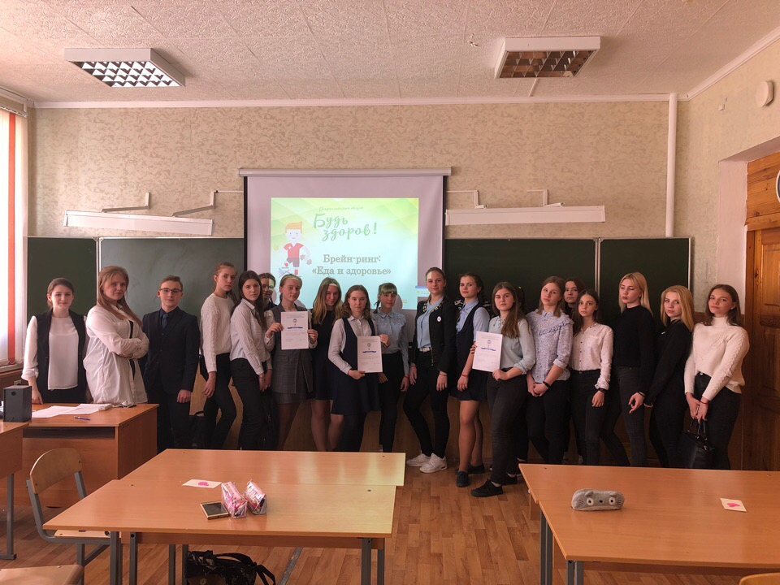
Брейн-ринг «Будь здоров»

Slide 7
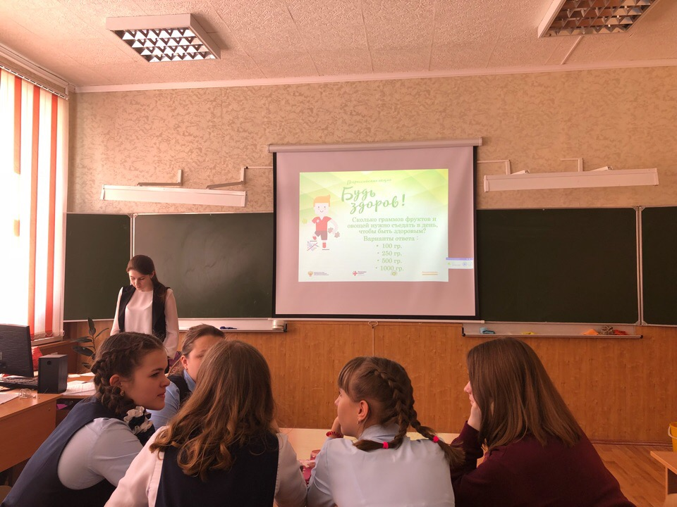
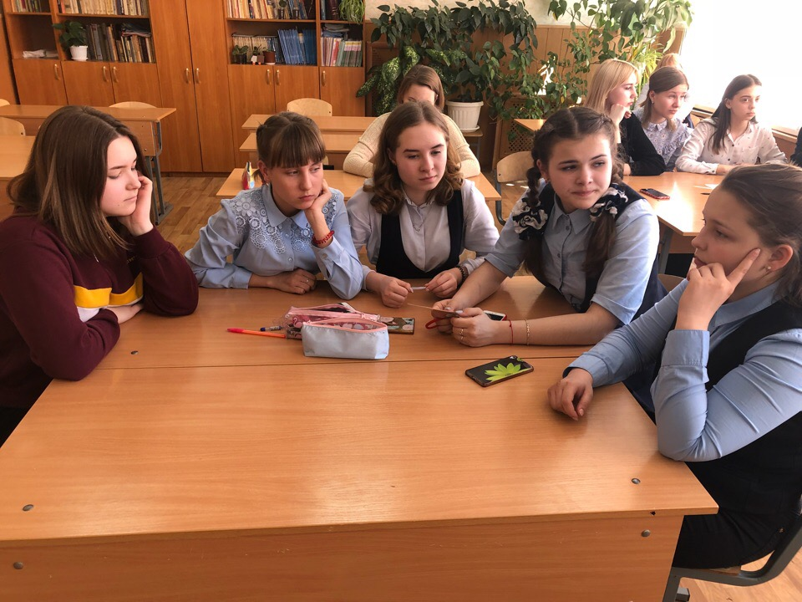

Slide 8
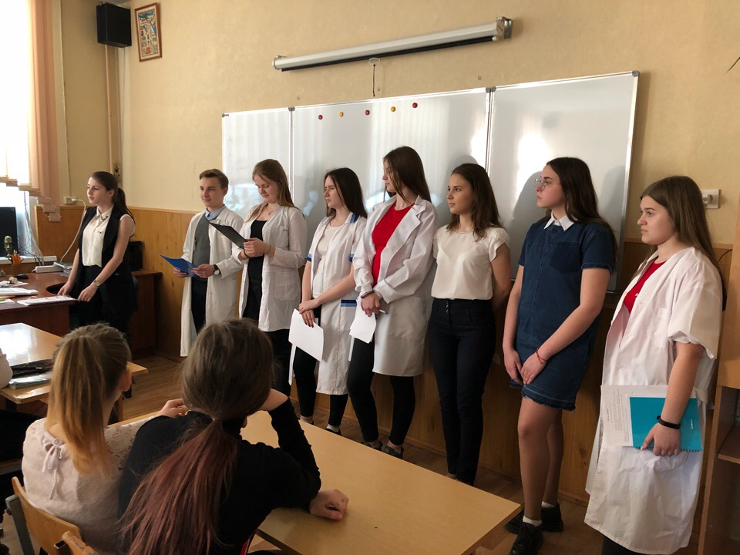
Квест «Я Донор»

Slide 9
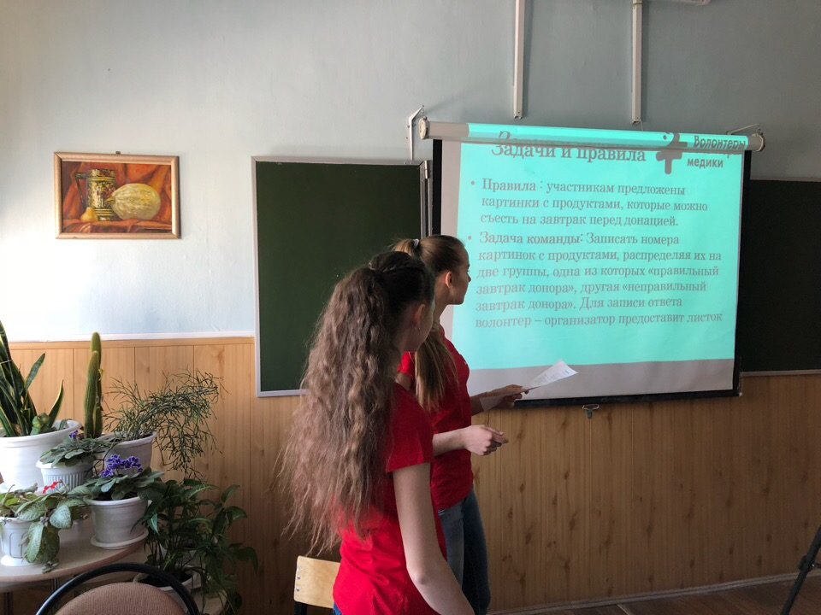
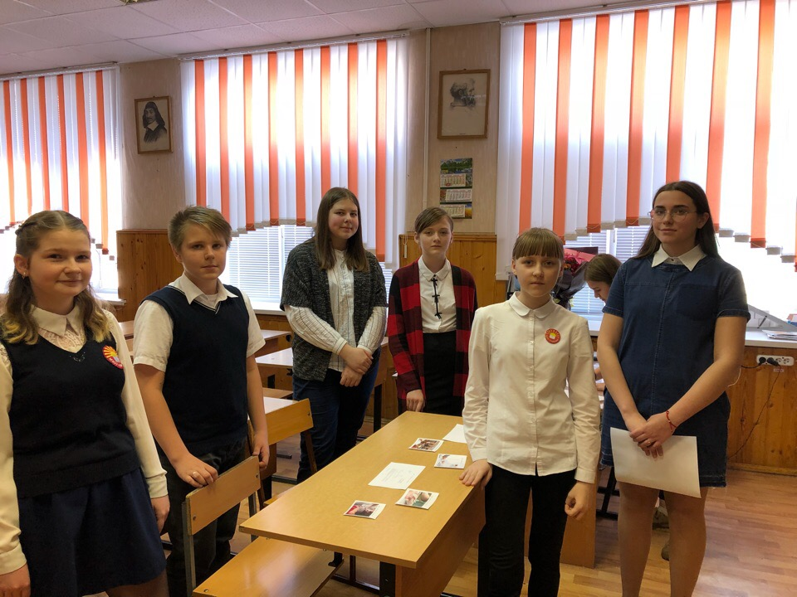
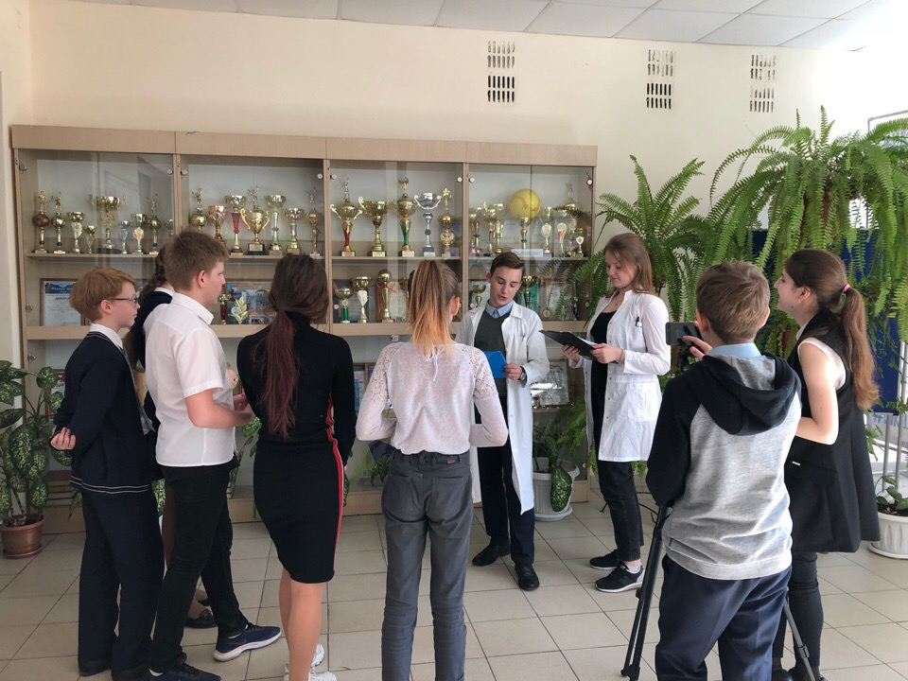

Slide 10
Результаты
Качественные результаты : 1)Собрана команда волонтеров для проведения регулярных занятий и мероприятий 2)Повышено качество знаний детей в возрасте от 3 до 14 лет 3)Организован кружок неформального образования .
Занятия проводятся в течение учебного года и работы школьного лагеря
Количественные результаты : 1)Организован квест "Я донор", "Каждый день может быть праздником", брейн-ринг "Будь здоров" 2) В проекте приняли участие около 600 человек : участники, представители РДШ, волонтеры-медики , организаторы 3) Организован детский праздник , посвященный Международному дню защиты детей, на базе Областного Клинического Противотуберкулезного Диспансера

